Slide 1
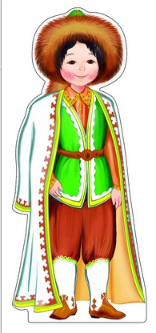
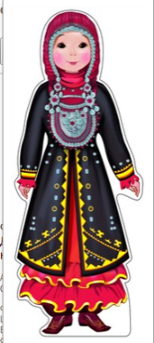
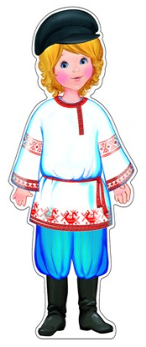
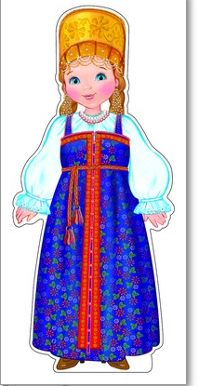
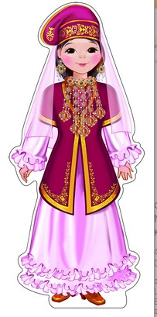
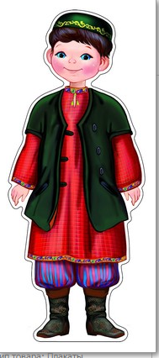
Муниципальное бюджетное дошкольное образовательное учреждение Детский сад № 91 городского округа город Уфа Республики Башкортостан
Лэпбук « Башкортостан – край,
в котором мы живем»
Старший воспитатель
Ханнанова Ф.Ш.

Slide 2
В наше время очень актуальна проблема формирования познавательной активности детей дошкольного возраста. У детей недостаточно сформирована потребность в самостоятельном познании окружающей действительности. В любом виде деятельности можно добиться ожидаемых положительных результатов, делая упор на сознательную поисковую активность и продуктивное мышление ребенка, целенаправленно устремляя их на достижение определенных познавательных задач
Современному ребенку необходимо не столько много знать, сколько последовательно и доказательно мыслить, проявлять умственное напряжение.. Когда ребенок сам действует с объектами, он лучше познает окружающий мир, поэтому приоритет в работе с детьми следует отдавать практическим методам обучения.
В связи с этим перед нами педагогами стоит задача поиска новых нестандартных форм взаимодействия с воспитанниками. На смену традиционному образованию приходит продуктивное обучение, которое направлено на развитие творческих способностей, формирование у дошкольников интереса к созидательной деятельности.
Лэпбук является одним из перспективных методов, способствующих решению данной проблемы. Это универсальное пособие, которое может быть итогом проектной и самостоятельной деятельности детей, тематической недели, предусмотренной основной образовательной программой дошкольной образовательной организации. Может быть использован при реализации любой из образовательных областей, обеспечивая их интеграцию.

Slide 3
Значение лэпбука для педагога
Организация материала по изучаемой теме
Оформление результатов совместной проектной деятельности
Организация индивидуальной и самостоятельной работы с детьми
Значение лэпбука для ребенка
Понимание и запоминание информации
Приобретение навыка самостоятельного сбора и организации информации
Повторение и закрепление материала
Лэпбук помогает:
быстро и эффективно усвоить новую информацию и закрепить изученное
в занимательно – игровой форме
структурировать сложную информацию
развивает познавательный интерес и творческое мышление
разнообразить даже самую скучную тему
научить простому способу запоминания
объединить детей для увлекательного и полезного занятия
В нашей книжке – раскладушке поместилось очень много информации в очень привлекательной и интересной форме. Дети очень бережно относятся к продукту своего творчества и с гордостью рассказывают и показывают его. Такая необычная подача материала привлекает внимание ребёнка, и он ещё не раз возвратится к этой папке, чтобы полистать- поиграть в неё, а заодно, незаметно для себя самого, повторить пройденный материал.

Slide 4
1 блок - Башкортостан

Slide 5
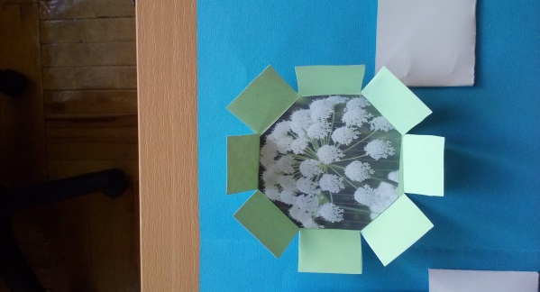
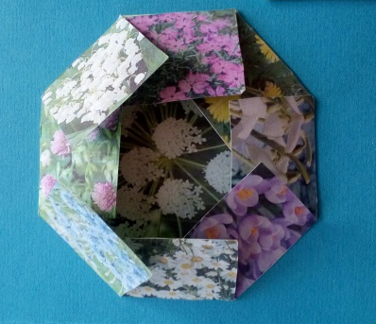
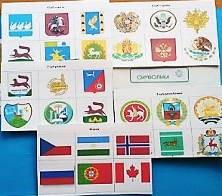
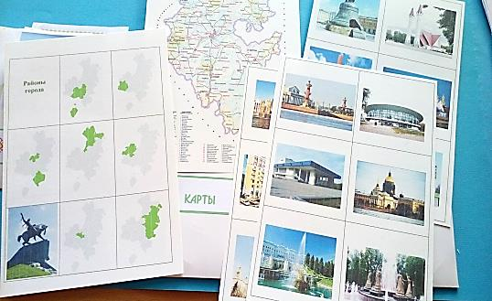
1 блок
Цветок курая. Игра «Назови цветок». Ребенок должен по
описанию правильно назвать цветок, который растёт в
нашей республике. Если дети назовут все- “лепестки”
раскроются и там внутри цветок курая, один из символов
Башкортостана. Этот элемент в форме открывающегося
восьмиугольника напоминает бумажный цветок.
На каждом “лепестке” напечатано фото одного из цветов.
Символика РФ, РБ, Уфы
Карточки помещены в конверте.
Дети должны знать герб своего района,
столицы, страны
.
Карты Башкортостана и Уфы
Игры « Назови города Башкортостана»,
« Покажи район Уфы, в котором живешь».
Игра « Достопримечательности Уфы»

Slide 6
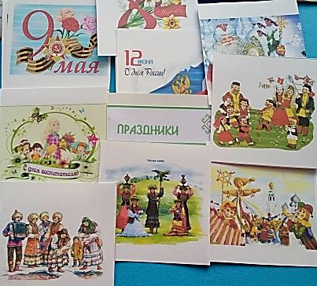
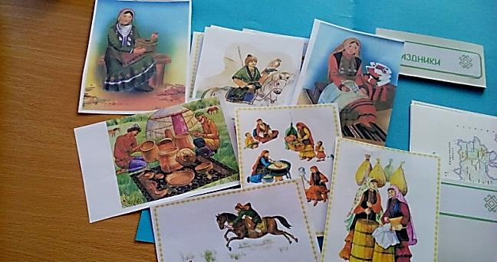
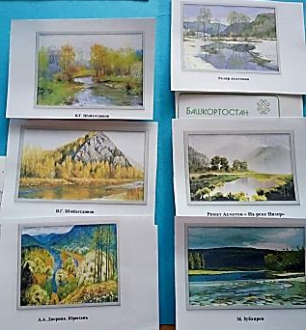
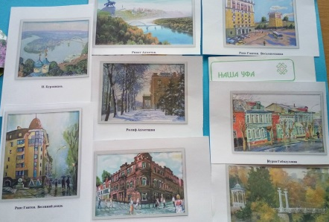
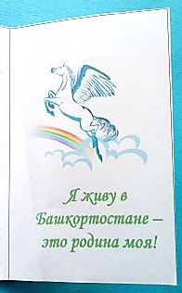
Праздники ( государственные,
республиканские, народные)
Игра « Назови праздник»
История и быт башкирского народа
Игра « Чем занимались башкиры»
Иллюстрации картин
башкирских художников
« Башкортостан», « Уфа»
Стихи башкирских поэтов
о Башкортостане, Уфе.

Slide 7
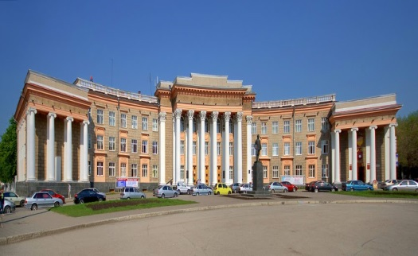
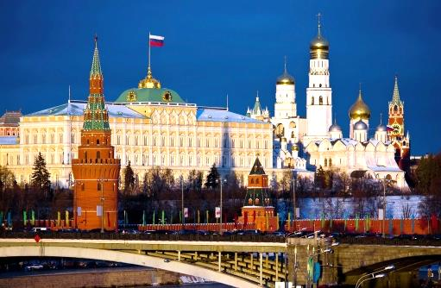
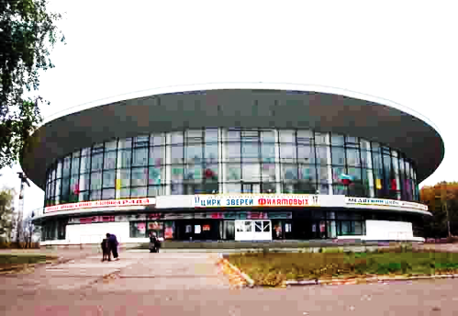
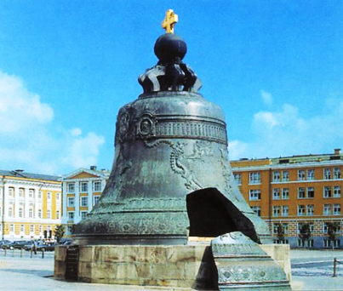
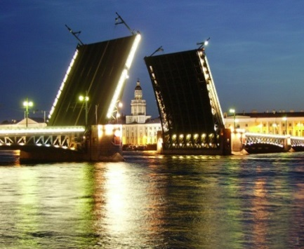
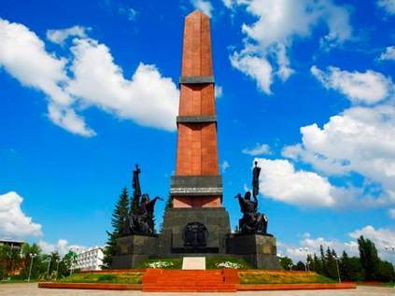
Игра « Найди и назови достопримечательности Уфы»

Slide 8
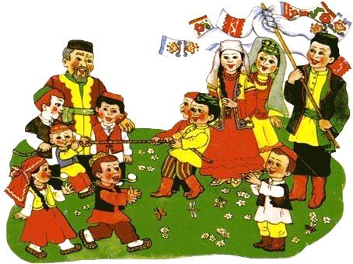
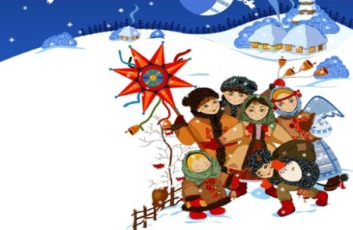
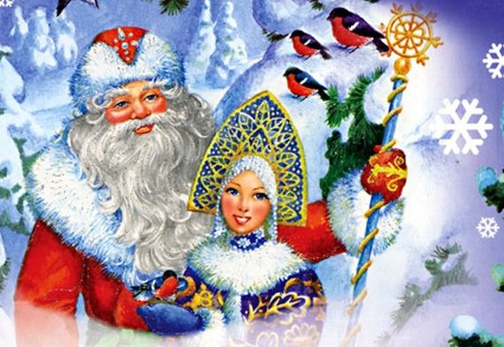
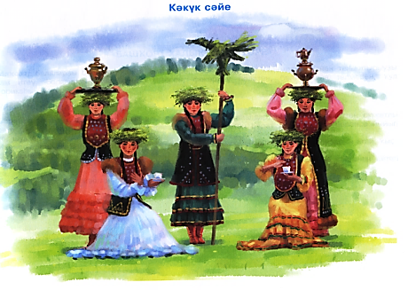
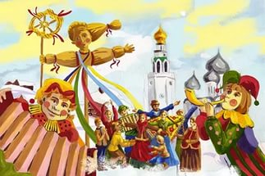
Дидактическая игра « Назови праздник»

Slide 9
2 блок – Дом дружбы

Slide 10
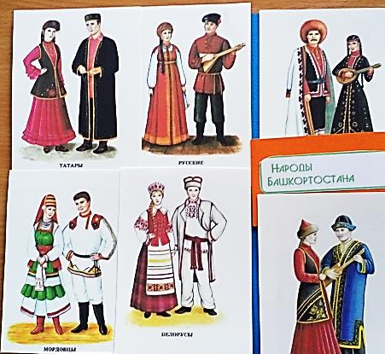
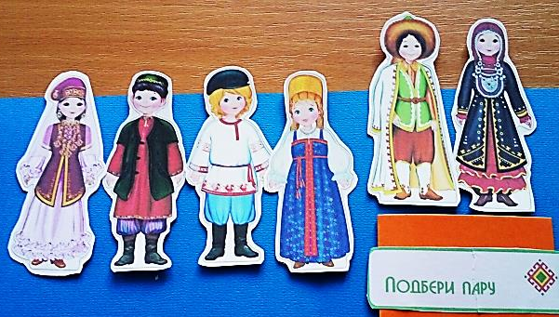
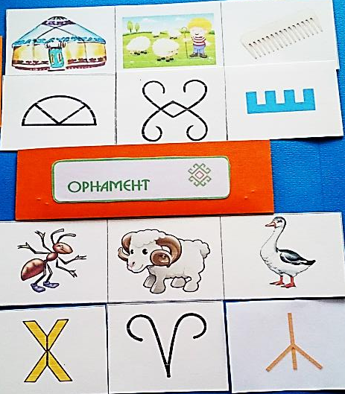
2 блок
Народы , живущие в Башкортостане
Игра « Подбери пару»
Символы орнамента.
Игра “Башкирский орнамент” поможет ребёнку
не только правильно называть узоры, но и
подготовиться к письму.
Дети по образцу рисуют узоры.

Slide 11
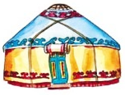
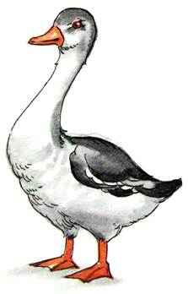
Игра “Башкирский орнамент”

Slide 12
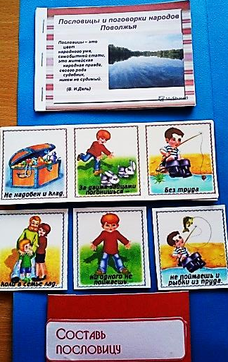
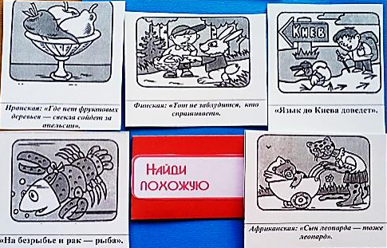
Пословицы народов РБ
Игры « Подбери похожую пословицу»,
« Собери пословицу»
Дидактические игры: «Башкирские музыкальные инструменты»,
«Башкирская кухня», «Башкирский костюм», «Найди узор»,
« Что было в юрте», « Головные уборы»

Slide 13
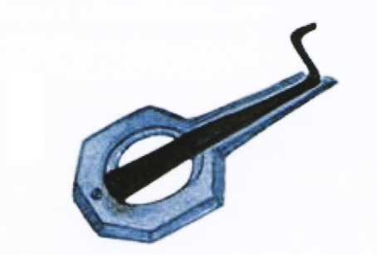
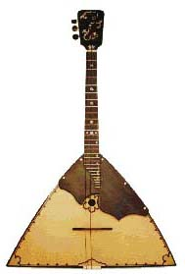
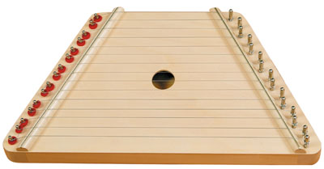
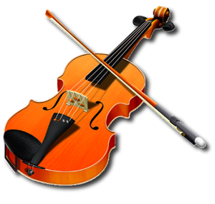
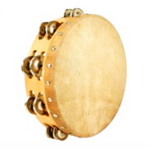
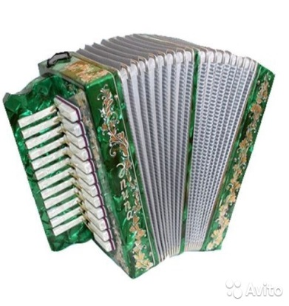
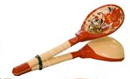
Игра « Найди башкирские музыкальные инструменты»

Slide 14
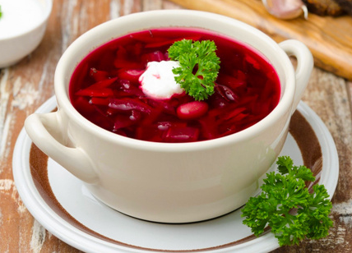
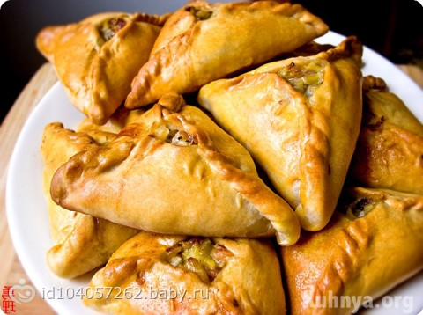
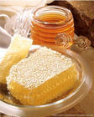
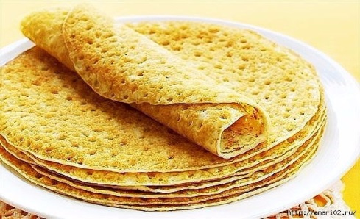
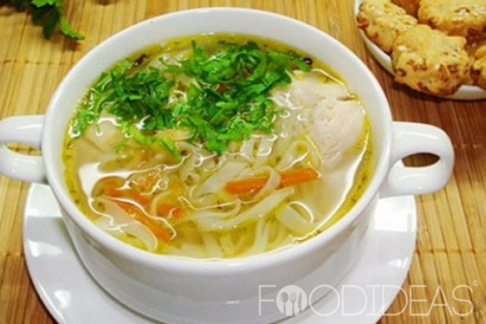
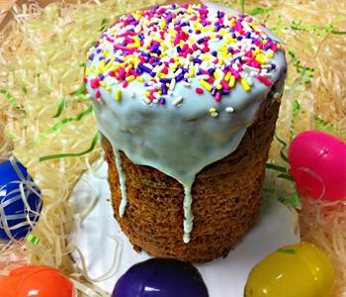
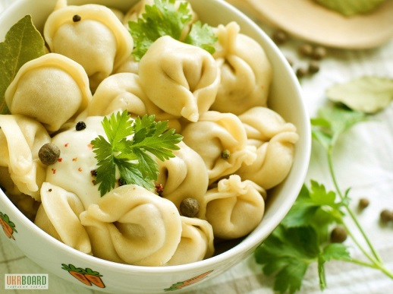
Игра «Назови башкирские блюда»

Slide 15
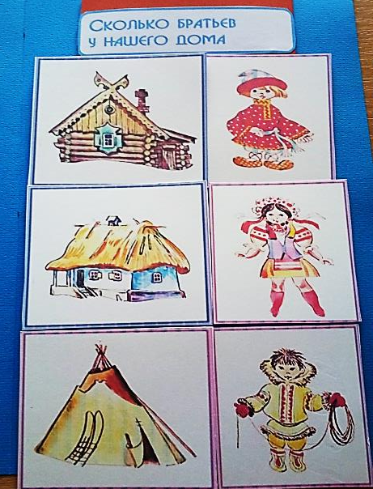
Дидактическая игра
«Сколько друзей у нашего дома»
Рассказы о традиционных жилищах людей
в разных концах света могут превратиться для
детей в увлекательную игру-путешествие.
Ведь они так любят ходить в гости!
Дидактическая игра
« Найди отличия»
Продолжать развивать умение последовательно
рассматривать, сравнивать предметы,
устанавливать их сходство и различие (чем эти
предметы похожи и чем отличаются и т. д.). Развивать внимание, память, мышление. Активизировать речь детей.

Slide 16
3 блок – природа Башкортостана

Slide 17
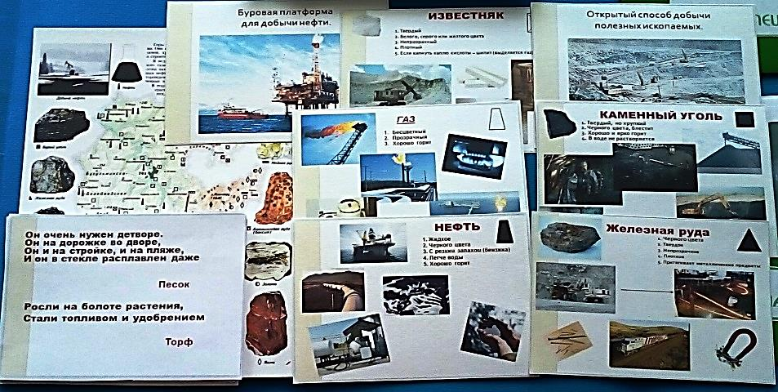
3 блок
Природа Башкортостана
( реки, озера, горы, пещера, водопады)
Дети знакомятся с красотой родного края.
Фотоматериал.
«Полезные ископаемые Башкортостана».
Дети рассказывают о полезных ископаемых республики,
где и как добывают, что делают из них и т.д.

Slide 18
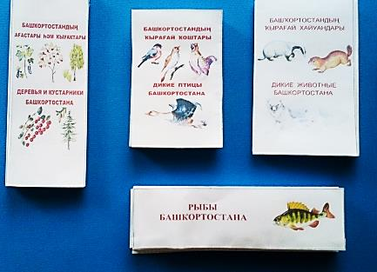
Дикие животные, птицы, рыбы, деревья и кустарники Башкортостана. Книжки – гармошки. Служат для обогащения знаний ребёнка об окружающей природе своей республики.
Загадки. Мини- книжки “Загадки в стихах” на отгадывание
загадок о диких животных Башкортостана. Они
предназначены для тренировки памяти и сообразительности
Дидактические игры: «Кто где живет?», «Чьи следы»,
« Кому, что нужно» о жизни диких животных.

Slide 19
Источник шаблона: Фокина Лидия Петровна
учитель начальных классов МКОУ «СОШ ст. Евсино» Искитимского района Новосибирской области

